Slide 1
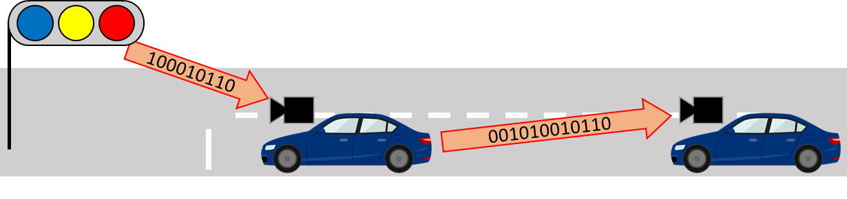
路車間可視光通信における CS-SVMと時空間勾配を用いた LEDアレイ捕捉手法
〇中村 建翔^{(a)}，山里 敬也（名大），木下 雅之（千葉工大）
岡田 啓，藤井 俊彰（名大），荒井 伸太郎（岡山理科大）
鎌倉 浩嗣（千葉工大），圓道 知博（長岡技科大）
2022/07/14
CS研究会
＠屋久島環境文化村センター
(a) : kenakamu@katayama.nuee.nagoya-u.ac.jp

Slide 2
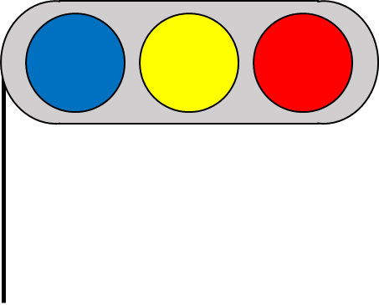
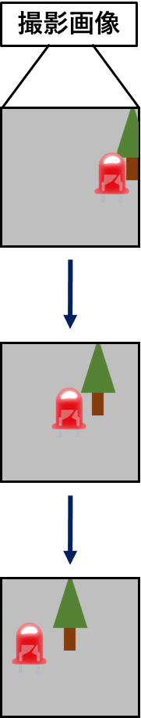
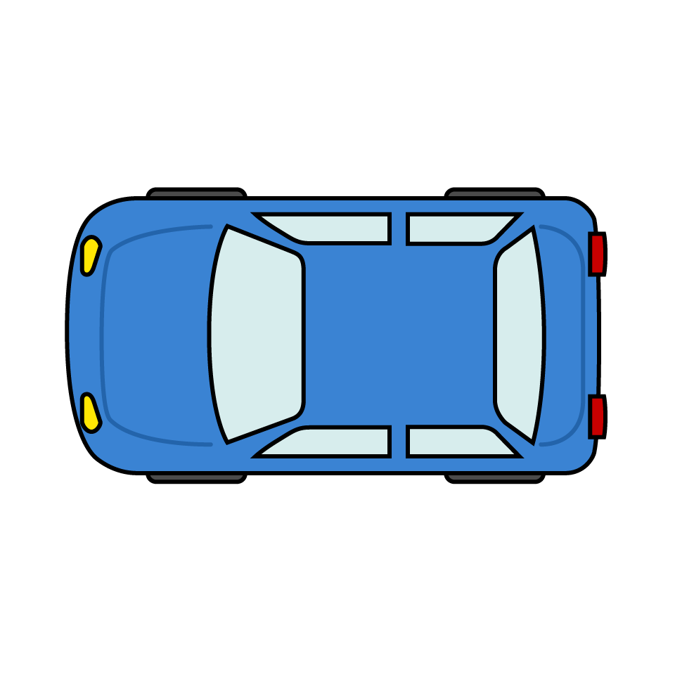

路車間可視光通信の研究動向
送信機が受信機の前後にあるモデル^{[3][4]①}がほとんどで， 受信機が送信機を横切るモデル^{②}は少ない
①
従
来
モ
デ
ル
②
提
案
モ
デ
ル
撮影画像内の送信機・背景の位置があまり変化しない
撮影画像内の送信機・背景の位置が大きく変化する
[3] : S.Usui, T.Yamazato, S.Arai, T.Yendo, T.Fujii, and H.Okada, “Utilization of spatio temporal image for LED array acquisition in road to vehicle visible light communication,” 20th World Congress on Intelligent Transport Systems, Oct. 2013.
[4] : 臼井俊亮，山里敬也，岡田啓，藤井俊彰，高橋桂太，圓道知博， 荒井伸太郎，“路車間可視光通信のための時空間勾配を特徴量 とした LED アレイ捕捉手法，” 電子情報通信学会論文誌 (B), Vol.J97-B, No7, pp.536-545, July 2014.

Slide 3
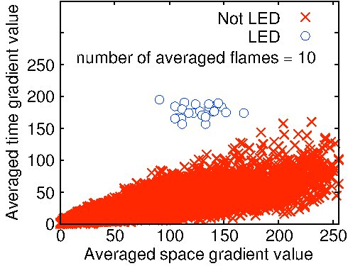
先行研究^{[1]}：従来モデルのLEDアレイ捕捉手法
時間勾配と空間勾配の２つの特徴量を元にLEDを検出
時間勾配：撮影画像内の点灯・消灯の変化を検出
空間勾配：撮影画像内の点灯を検出
LED送信機：点灯消灯を繰り返す
⇒時間勾配 大 ，空間勾配 大
背景(自然光)：常に点灯
⇒時間勾配 小 ，空間勾配 大
Not LED : 背景
LED : 送信機
大
時間勾配
閾値直線
小
閾値直線を引くことで
送信機と背景を二分
小
空間勾配
大
時空間勾配散布図^{[3]}
[3] : S.Usui, T.Yamazato, S.Arai, T.Yendo, T.Fujii, and H.Okada, “Utilization of spatio temporal image for LED array acquisition in road to vehicle visible light communication,” 20th World Congress on Intelligent Transport Systems, Oct. 2013.

Slide 4
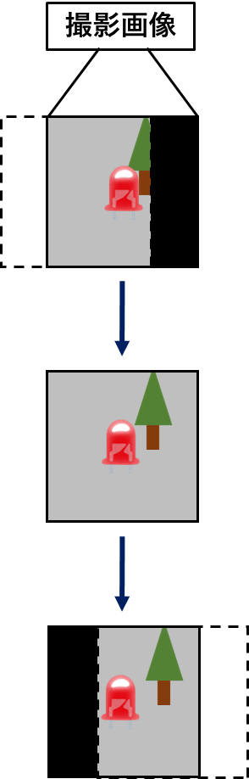
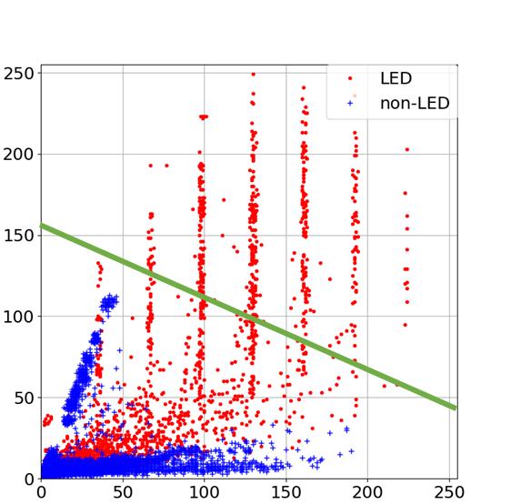
先行研究^{[5]} ：提案モデルのLEDアレイ捕捉手法
先行研究では，送信機の移動を補正することでLEDを検出
背景の移動は補正しきれない
⇒移動を点灯消灯の変化と誤検出．背景の時間勾配 大
大
時間勾配
閾値直線
送信機が重なるよう
画像をずらして
位置を補正
小
小
空間勾配
大
[5] : K. Nakamura, R. Huang, T. Yamazato, M. Kinoshita, K. Kamakura, S. Arai, T. Yendo, T. Fujii, “Roadside LED Array Acquisition For Road-to-Vehicle Visible Light Communication Using Spatial-Temporal Gradient Values,” IEICE Communications Express, Aug 2022.

Slide 5

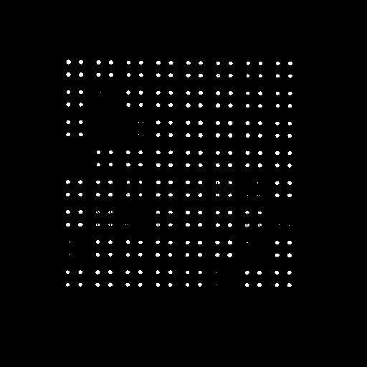
研究課題：提案モデルの閾値設定手法
先行研究^{[5]}の閾値直線では，LEDの見落としが発生
⇒より多くのLEDを検出できる，複雑な閾値曲線が必要
先行研究の閾値直線
検出結果
時間勾配
閾値直線
未検出LED
見落とした
LED送信機
空間勾配
[5] : K. Nakamura, R. Huang, T. Yamazato, M. Kinoshita, K. Kamakura, S. Arai, T. Yendo, T. Fujii, “Roadside LED Array Acquisition For Road-to-Vehicle Visible Light Communication Using Spatial-Temporal Gradient Values,” IEICE Communications Express, Aug 2022.

Slide 6
研究目的と内容
発表内容
時空間勾配を分類の機械学習モデル CS-SVM (Cost-Sensitive Support Vector Machine) ^{[6]}で学習し，得られた決定領域を 閾値曲線として用いるLEDアレイ検出手法の提案
研究目的
撮影画像内の送信機が移動する環境における
LEDアレイ検出の性能向上
[6] : D. Cheng, M. Wu, “A Novel classifier — Weighted Features Cost-sensitive SVM,” IEEE International Conference on Internet of Things (iThings) and IEEE Green Computing and Communications (GreenCom) and IEEE Cyber, Physical and Social Computing (CPSCom) and IEEE Smart Data (SmartData), pp.598-603, Dec 2016.

Slide 7
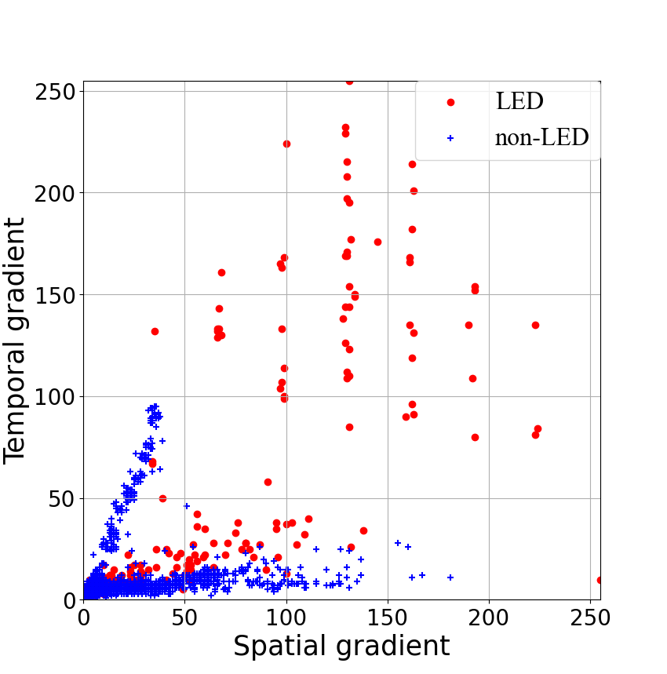
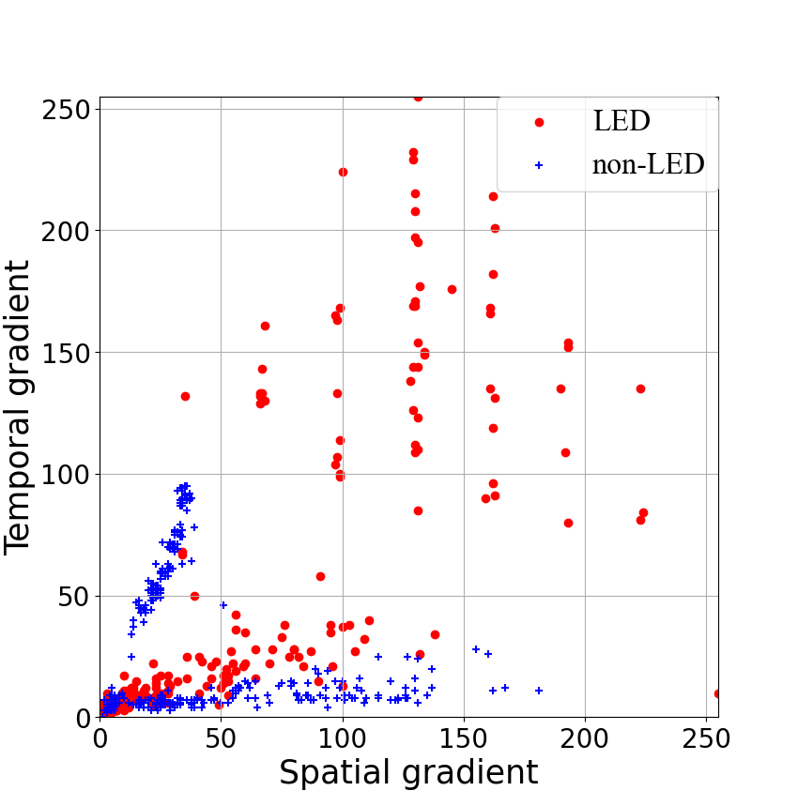
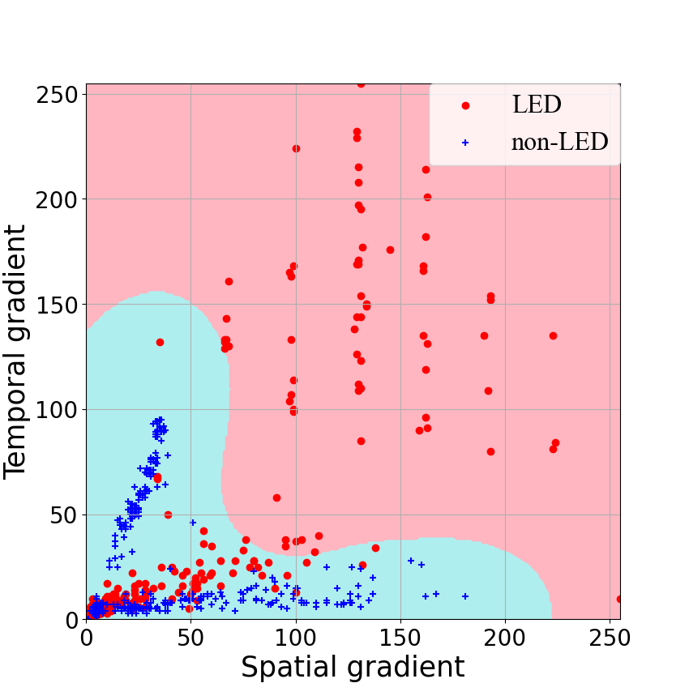
提案手法による閾値曲線の導出
CS-SVMによる学習の流れは以下の通り
時空間勾配を特徴量に持つラベル付きデータセットを作成
背景データに対して
𝑘平均法アンダー
サンプリング^{[7]}によるデータ分布の均一化
提案手法であるCS-SVMによる学習を行い
閾値曲線を導出
[7] : C.M. Bishop and N.M. Nasrabadi, Pattern Recognition and Machine Learning, springer, 2006.

Slide 8
提案手法による閾値曲線の導出
CS-SVMによる学習の流れは以下の通り
時空間勾配を特徴量に持つラベル付きデータセットを作成^{[5]}
背景データに対して
𝑘平均法アンダー
サンプリングによるデータ分布の均一化
提案手法であるCS-SVMによる学習を行い
閾値曲線を導出
[5] : K. Nakamura, R. Huang, T. Yamazato, M. Kinoshita, K. Kamakura, S. Arai, T. Yendo, T. Fujii, “Roadside LED Array Acquisition For Road-to-Vehicle Visible Light Communication Using Spatial-Temporal Gradient Values,” IEICE Communications Express, Aug 2022.

Slide 9
提案手法による閾値曲線の導出
CS-SVMによる学習の流れは以下の通り
時空間勾配を特徴量に持つラベル付きデータセットを作成
背景データに対して
𝑘平均法アンダー
サンプリングによるデータ分布の均一化
提案手法であるCS-SVMによる学習を行い
閾値曲線を導出

Slide 10
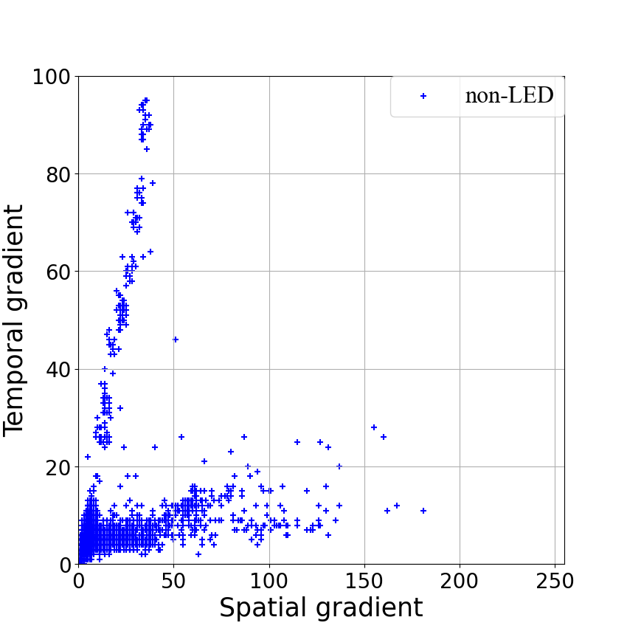
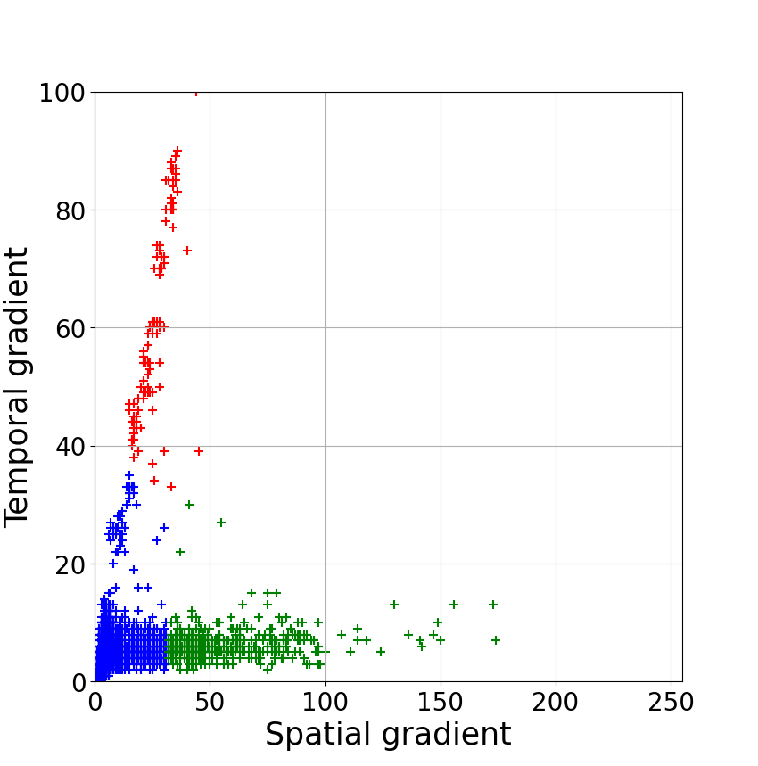
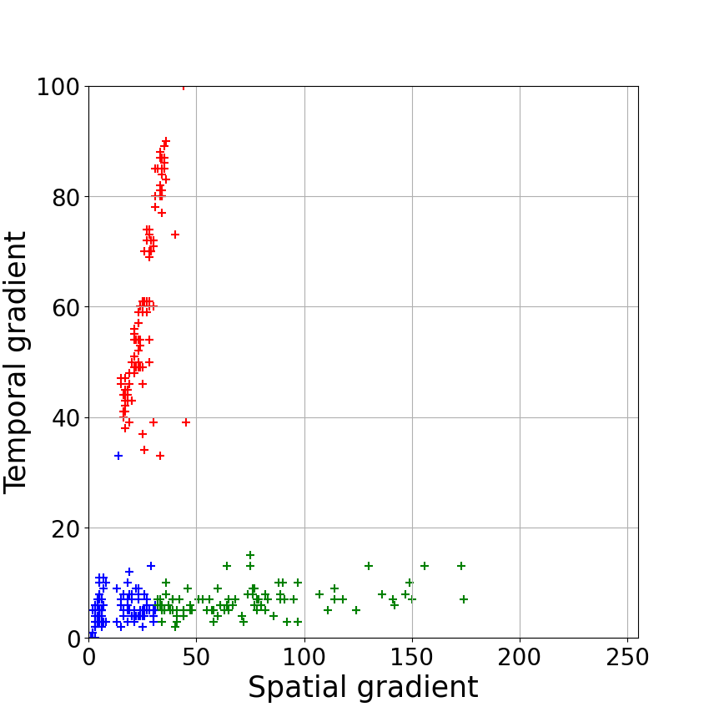
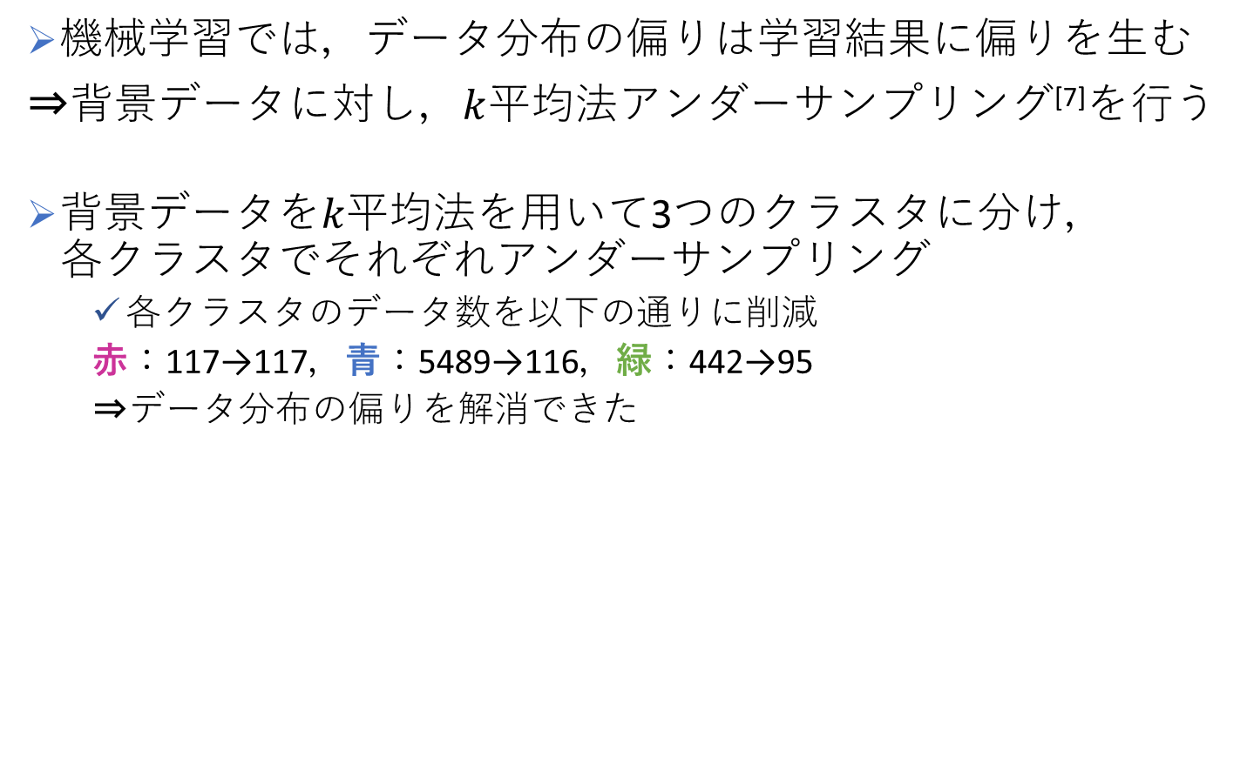
$k$平均法アンダーサンプリング^{[6]}
機械学習では，データ分布の偏りは学習結果に偏りを生む
⇒背景データに対し，$k$平均法アンダーサンプリング^{[7]}を行う
背景データを𝑘平均法を用いて3つのクラスタに分け， 各クラスタでそれぞれアンダーサンプリング
各クラスタのデータ数を以下の通りに削減
赤：117→117，青：5489→116，緑：442→95
⇒データ分布の偏りを解消できた
[7] : C.M. Bishop and N.M. Nasrabadi, Pattern Recognition and Machine Learning, springer, 2006.

Slide 11
提案手法による閾値曲線の導出
CS-SVMによる学習の流れは以下の通り
時空間勾配を特徴量に持つラベル付きデータセットを作成
背景データに対して
𝑘平均法アンダー
サンプリングによるデータ分布の均一化
提案手法であるCS-SVMによる学習を行い
閾値曲線を導出

Slide 12
CS-SVM (Cost-Sensitive Support Vector Machine)
SVM (Support Vector Machine)
教師あり学習の分類モデル
境界とデータとの距離であるマージンが 最大となる境界線を導出
CS-SVM (Cost-Sensitive Support Vector Machine)
SVMの中で，誤検出のコストを別々に設定できる
本研究ではCS-SVMを用いた
背景を送信機と誤検出するコストを大きく (許容しない)し， 送信機を背景と誤検出するコストを小さく (許容する)した
背景を誤検出することなく送信機を検出できる
閾値曲線を導出することができる

Slide 13
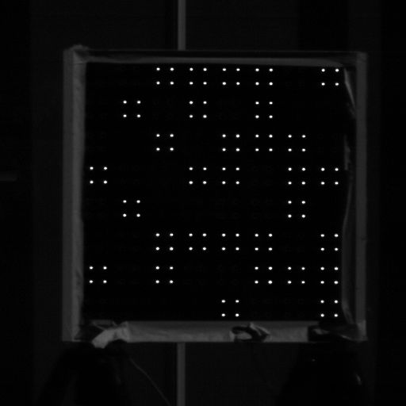
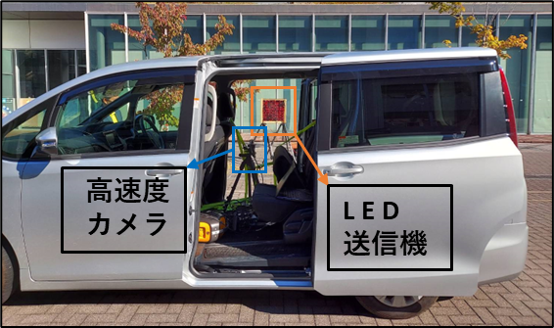
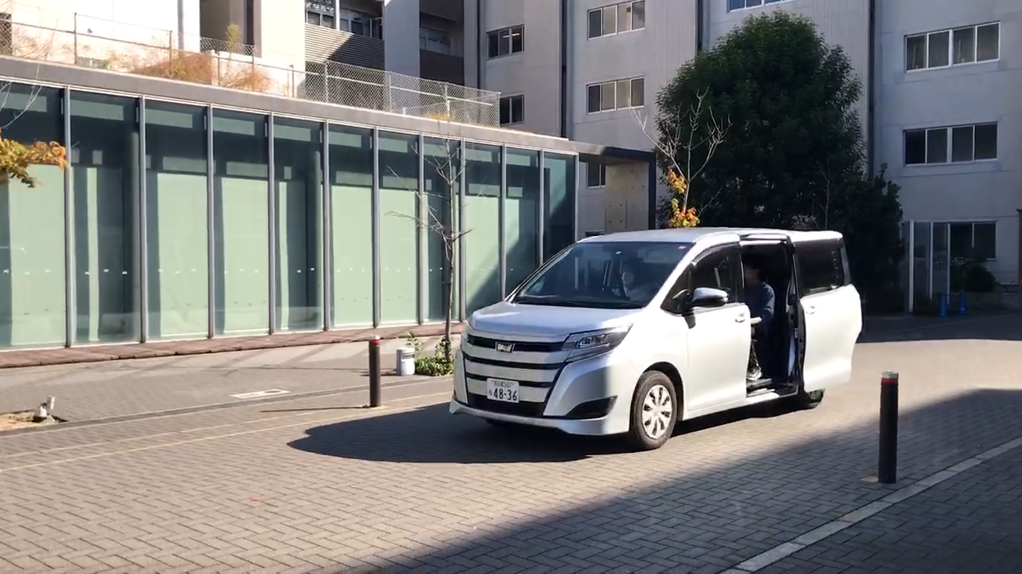
撮影実験とラベル付きデータセットの作成
送信データはOn-Off-keying変調
撮影実験は２回行った
送信機と背景のラベル付けは目視で行った
時空間勾配は先行研究^{[5]} と同様に算出
実験諸元
受信機 | 高速度カメラ
送信機 | LEDアレイ 16x16個
F値 | 16
LED表示速度 | 1000Hz
撮影速度 | 2000fps
受信解像度 | 512×512
撮影距離 | 5m
車両速度 | 25km/h
[5] : K. Nakamura, R. Huang, T. Yamazato, M. Kinoshita, K. Kamakura, S. Arai, T. Yendo, T. Fujii, “Roadside LED Array Acquisition For Road-to-Vehicle Visible Light Communication Using Spatial-Temporal Gradient Values,” IEICE Communications Express, Aug 2022.

Slide 14
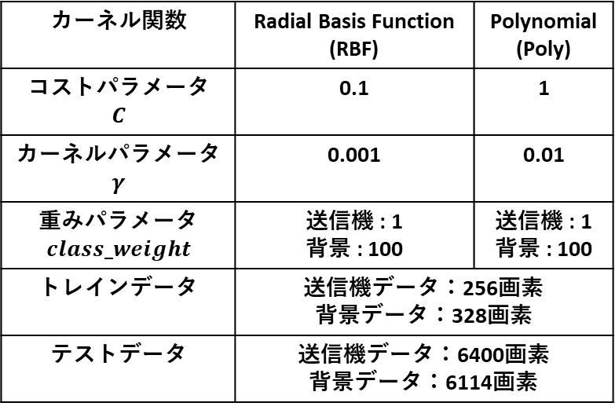
CS-SVM学習パラメータ
カーネルは以下の２パターンを採用
Radial Basis Function (RBF，放射基底関数)
Polynomial (Poly，多項式関数)
𝐶：誤判別を許容する指標，大きいほど許容しなくなる
𝛾：決定境界の複雑さ，大きいほど複雑な決定境界になる
𝑐𝑙𝑎𝑠𝑠_𝑤𝑒𝑖𝑔ℎ𝑡：各クラスのコスト(重み)，今回「送信機：背景 ＝ 1：100」
カーネル関数 | Radial Basis Function (RBF) | Polynomial (Poly)
コストパラメータ $$C$$ | 0.1 | 1
カーネルパラメータ $$γ$$ | 0.001 | 0.01
重みパラメータ $$class_weight$$ | 送信機 : 1 背景 : 100 | 送信機 : 1 背景 : 100
トレインデータ | 送信機データ：256画素 背景データ：328画素
テストデータ | 送信機データ：6400画素 背景データ：6114画素

Slide 15
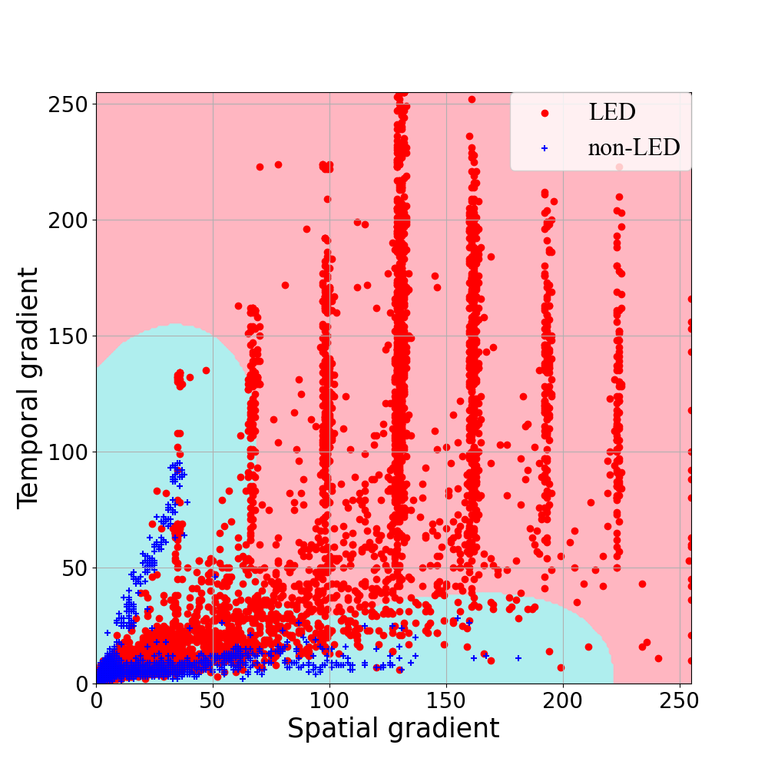
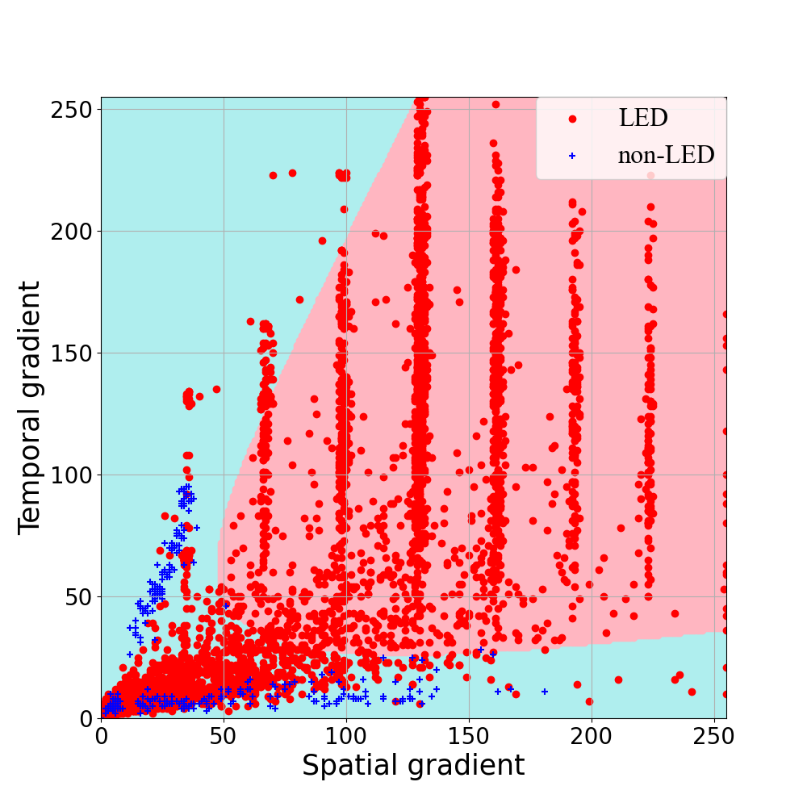
CS-SVMを用いた提案手法の学習結果
CS-SVMによる，RBF及びPolyカーネルの学習結果を示す
従来手法では見落としていた領域も検出可能
CS-SVM：RBFカーネル
CS-SVM： Polyカーネル

Slide 16
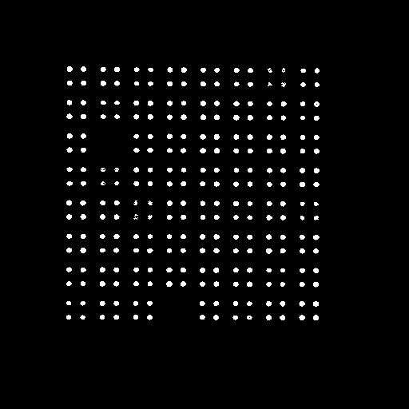
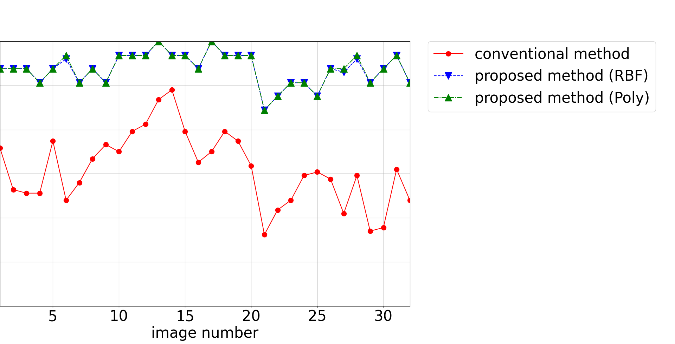
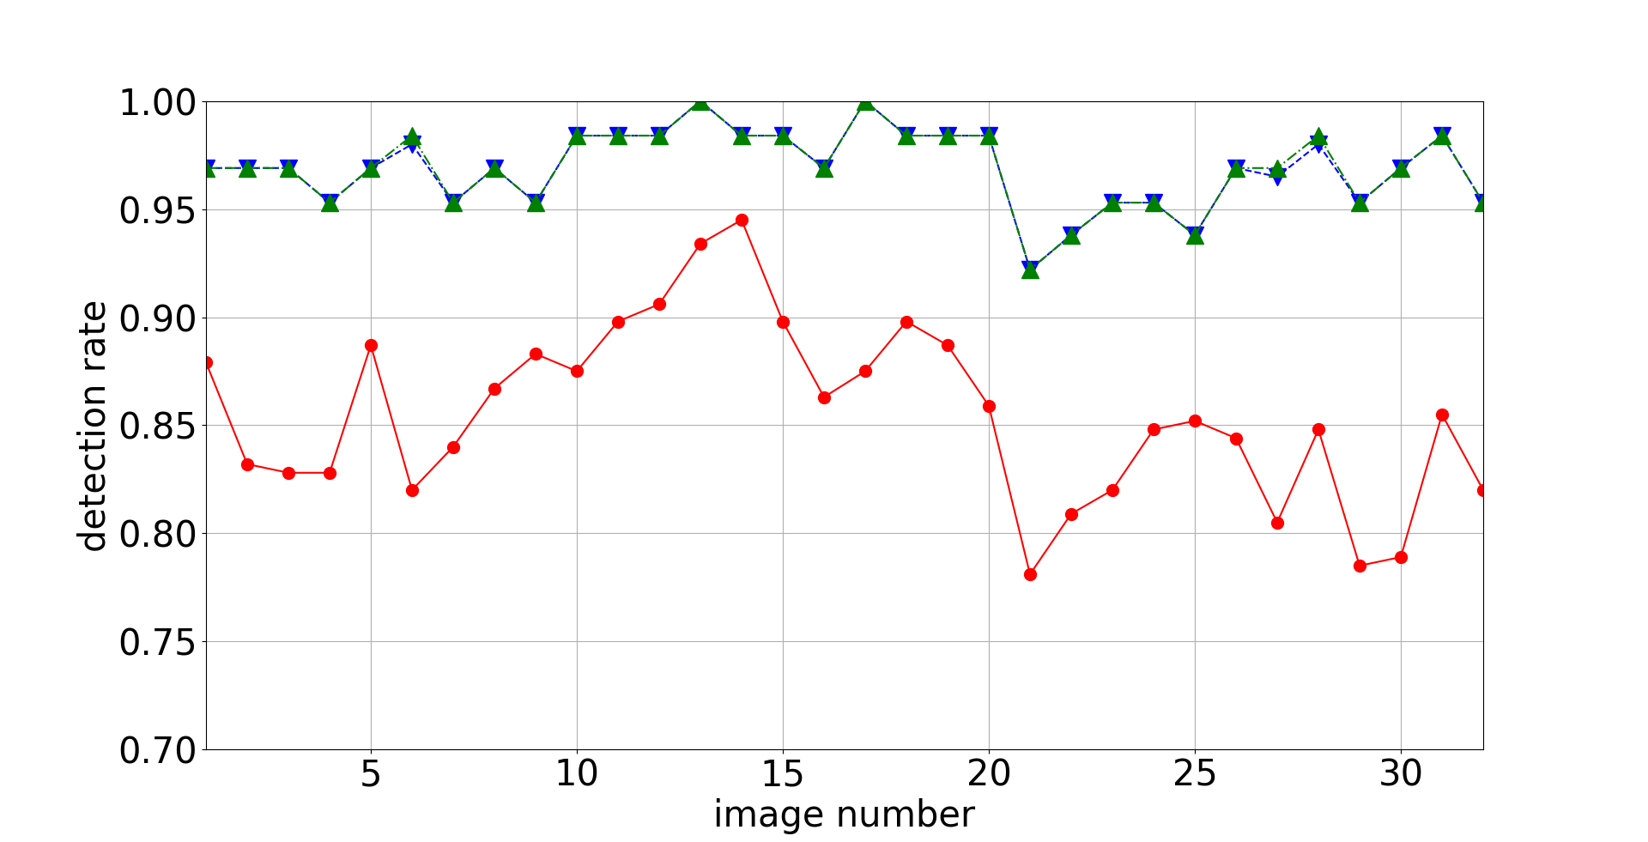
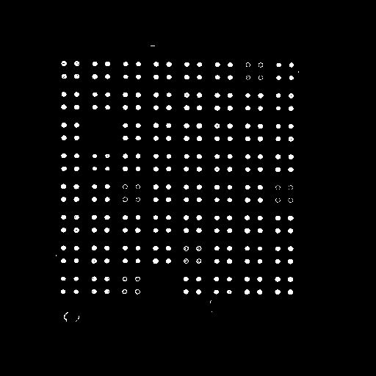
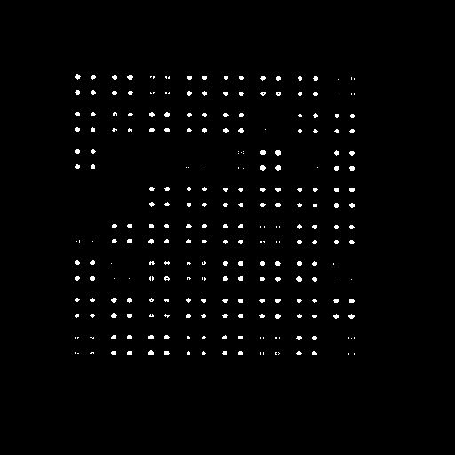
従来手法と提案手法の閾値性能比較
各手法の検出画像 ( 未検出LED )
従来手法と提案手法でLED検出率を比較
右図のLED検出画像からも，提案手法では LED検出率が向上していることがわかる
CS-SVM (RBF)
提案手法 (RBF)
平均96.9%
提案手法
CS-SVM (Poly)
提案手法 (Poly)
平均96.9%
LED検出率
従来手法
平均85.5%
従来手法
撮影画像番号

Slide 17
まとめ
研究目的
まとめ
時空間勾配とCS-SVMを用いたLEDアレイ検出手法を提案した
従来手法と提案手法のLED検出率を比較し，提案手法がより多くのLED送信機を検出できることを示した
撮影画像内の送信機が移動する環境における
LEDアレイ検出の性能向上
従来手法
提案手法：CS-SVM (RBF)
提案手法：CS-SVM (Poly)

Slide 18
補足スライド

Slide 19
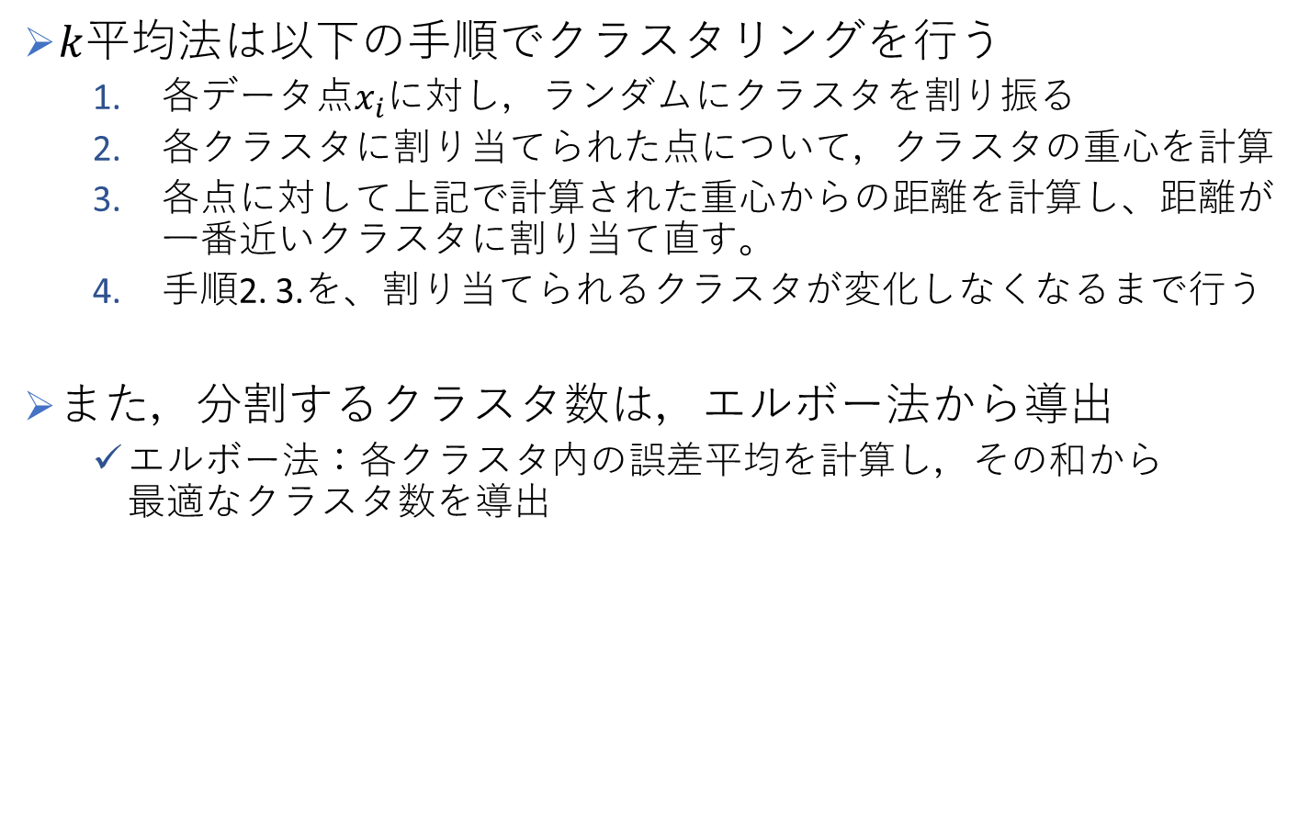
$k$平均法とクラスタ数の決定について
$k$平均法は以下の手順でクラスタリングを行う
各データ点$x_{i}$に対し，ランダムにクラスタを割り振る
各クラスタに割り当てられた点について，クラスタの重心を計算
各点に対して上記で計算された重心からの距離を計算し、距離が一番近いクラスタに割り当て直す。
手順2. 3.を、割り当てられるクラスタが変化しなくなるまで行う
また，分割するクラスタ数は，エルボー法から導出
エルボー法：各クラスタ内の誤差平均を計算し，その和から 最適なクラスタ数を導出

Slide 20
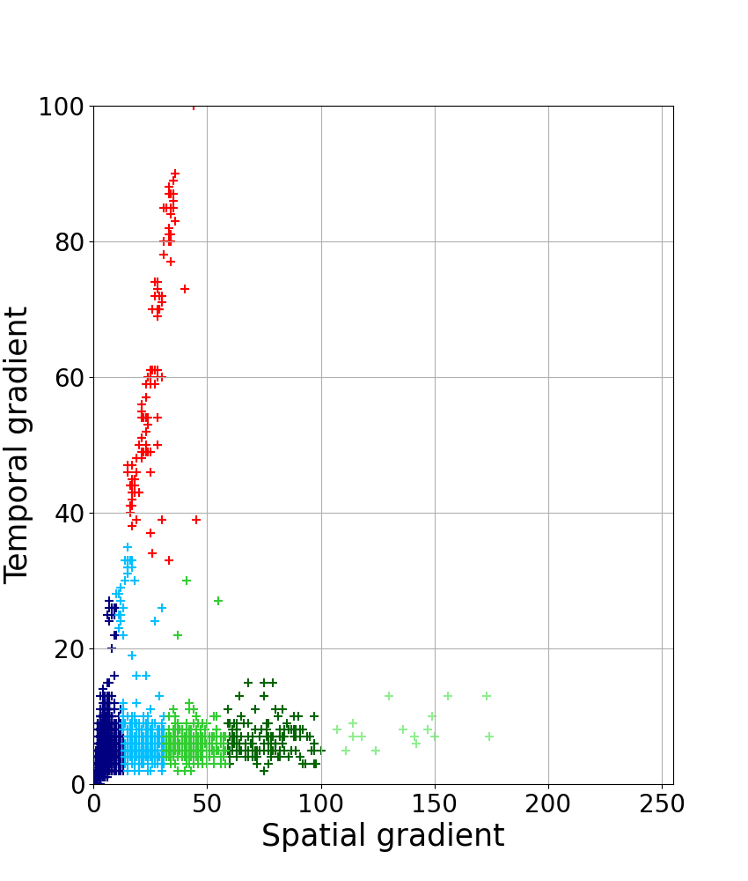
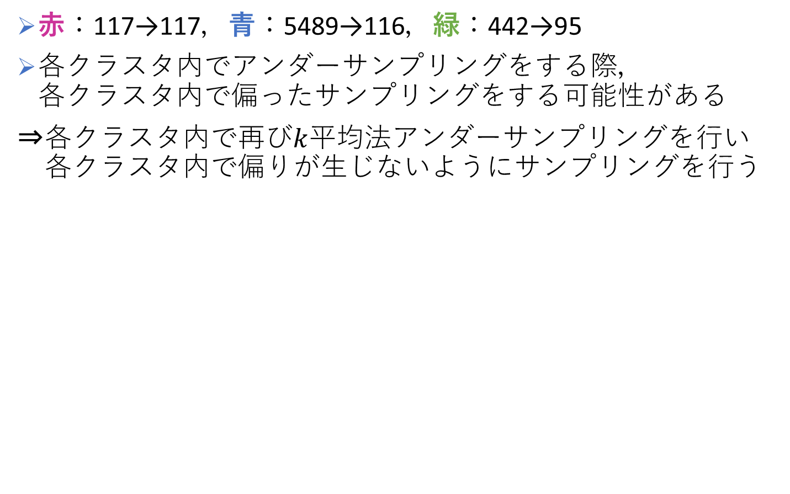
$k$平均法アンダーサンプリングの詳細
赤：117→117，青：5489→116，緑：442→95
各クラスタ内でアンダーサンプリングをする際， 各クラスタ内で偏ったサンプリングをする可能性がある
⇒各クラスタ内で再び$k$平均法アンダーサンプリングを行い あ各クラスタ内で偏りが生じないようにサンプリングを行う

Slide 21
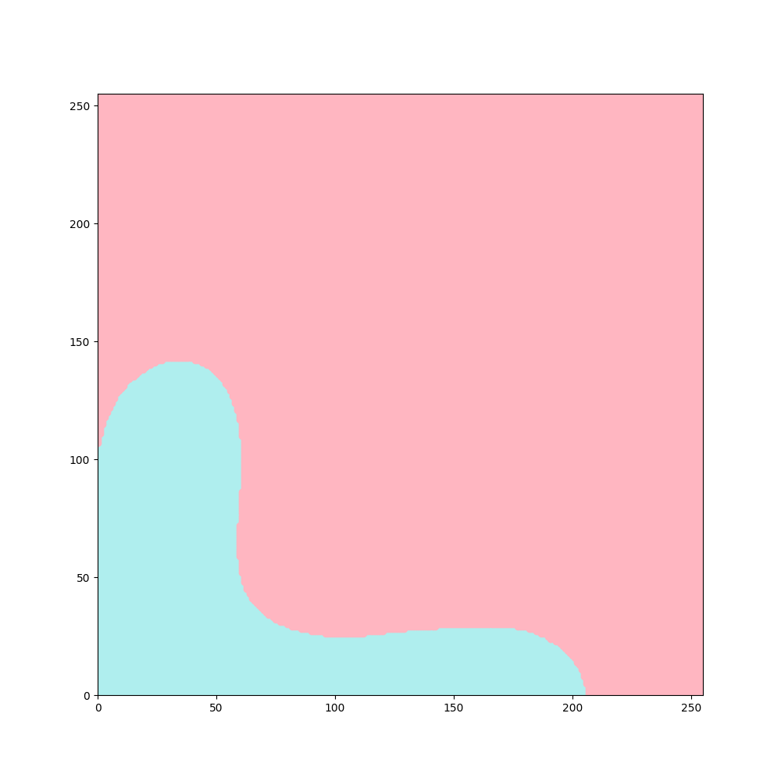
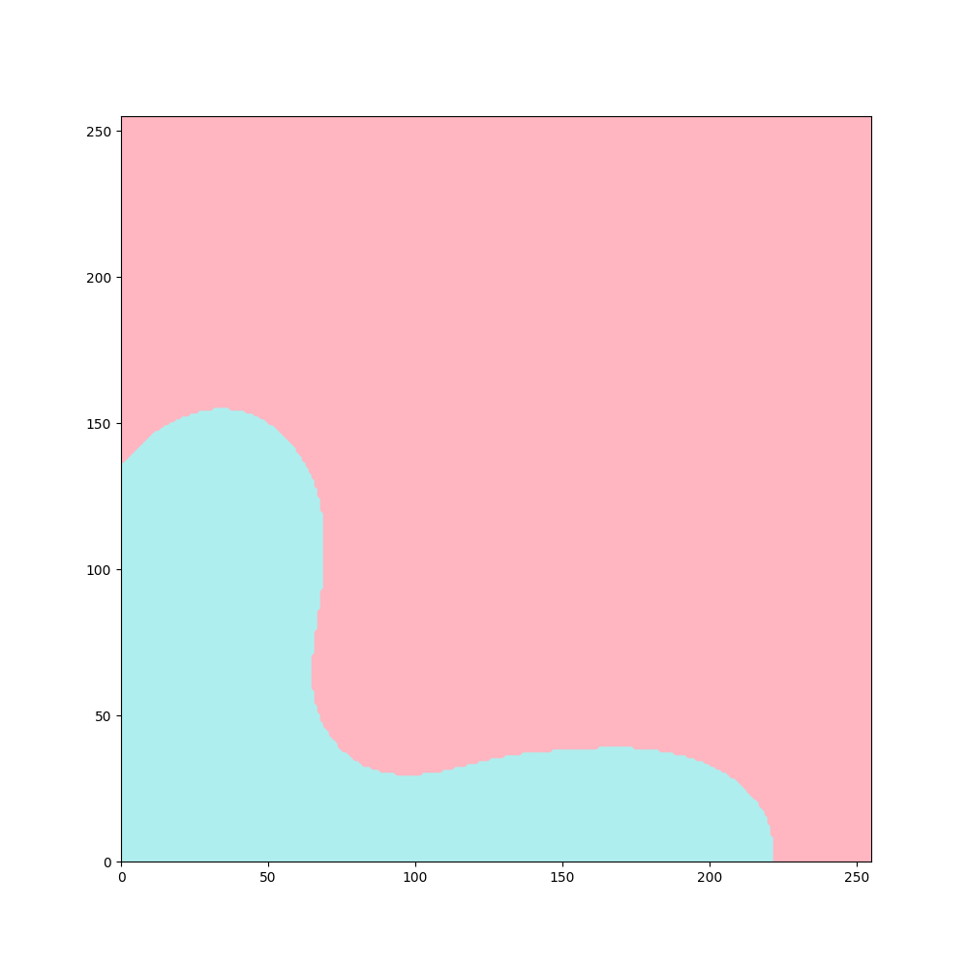
$k$平均法アンダーサンプリングの効果
アンダーサンプリングを行わない場合
背景データの分布が図左下に集中
⇒閾値曲線は左下へ寄る．
時間勾配の高いデータの影響が小さい．
アンダーサンプリング無し
アンダーサンプリング有り

Slide 22
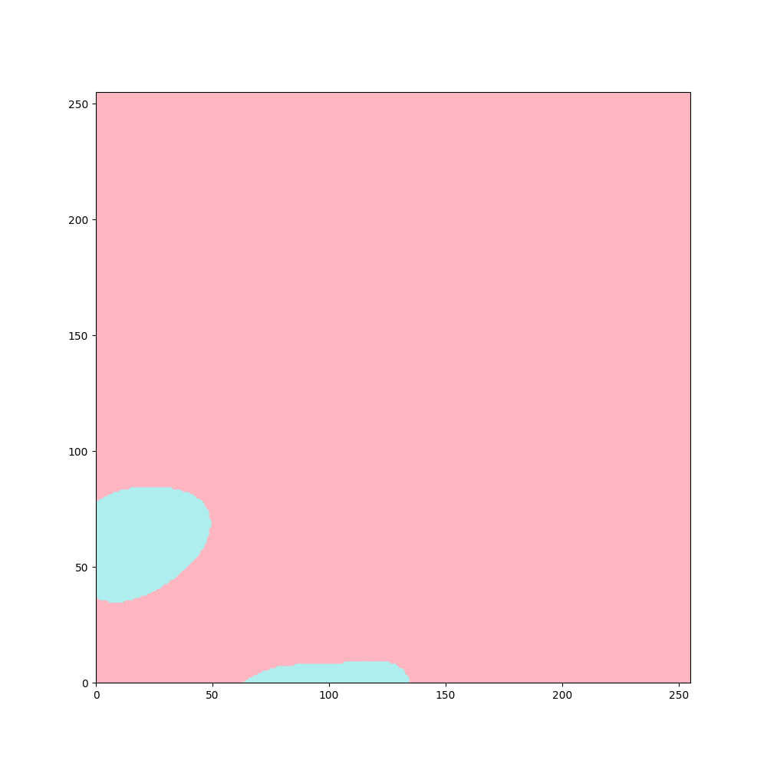
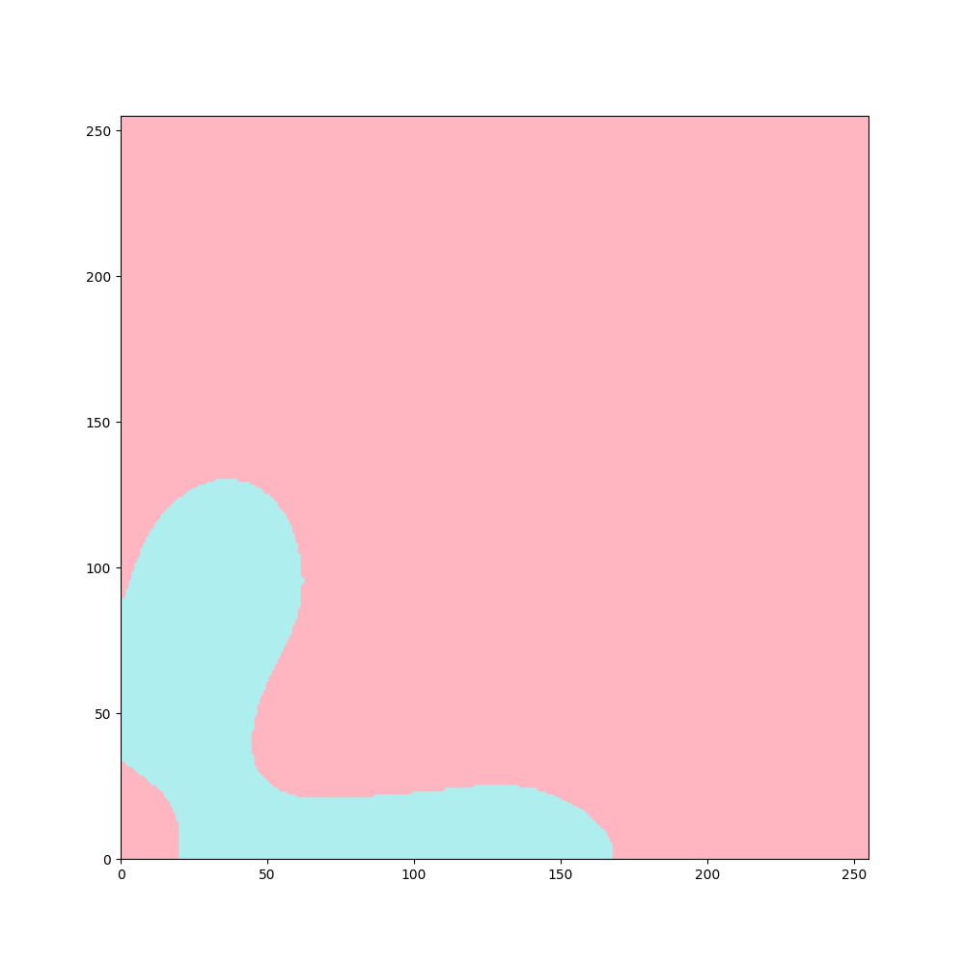
CS-SVMの詳細及びSVMとの比較
CS-SVMは一方のクラスに重みづけをする
⇒一方のクラスの誤検出率を大幅に下げる
CS-SVM
SVM
CS-SVM
送信機：背景 = 100:1
送信機：背景 = 1:1
送信機：背景 = 1:100
送信機を確実に検出
⇒背景に関して
検出数：減，誤検出率：低
背景を確実に検出
⇒送信機に関して
検出数：減，誤検出率：低

Slide 23
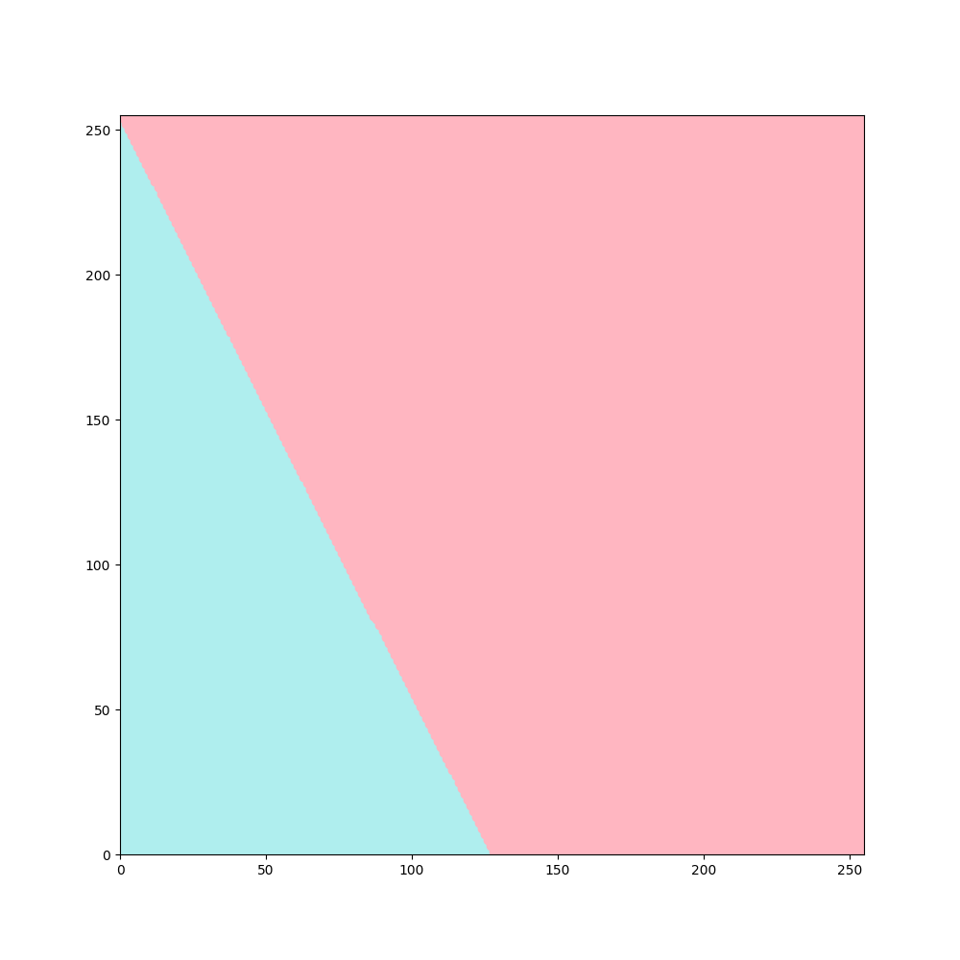
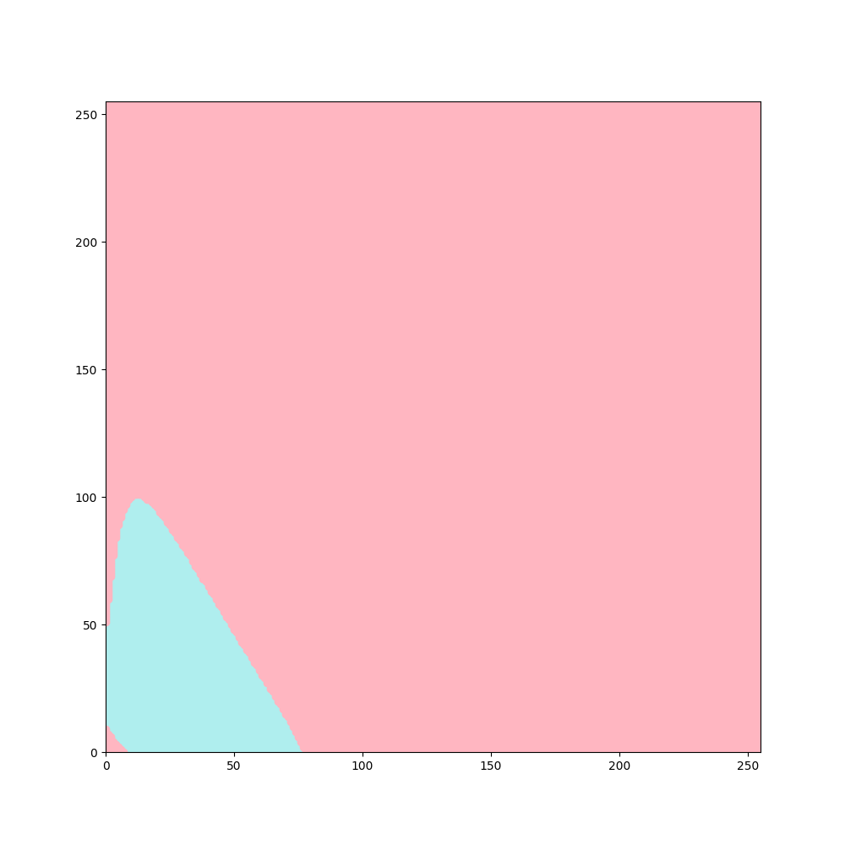
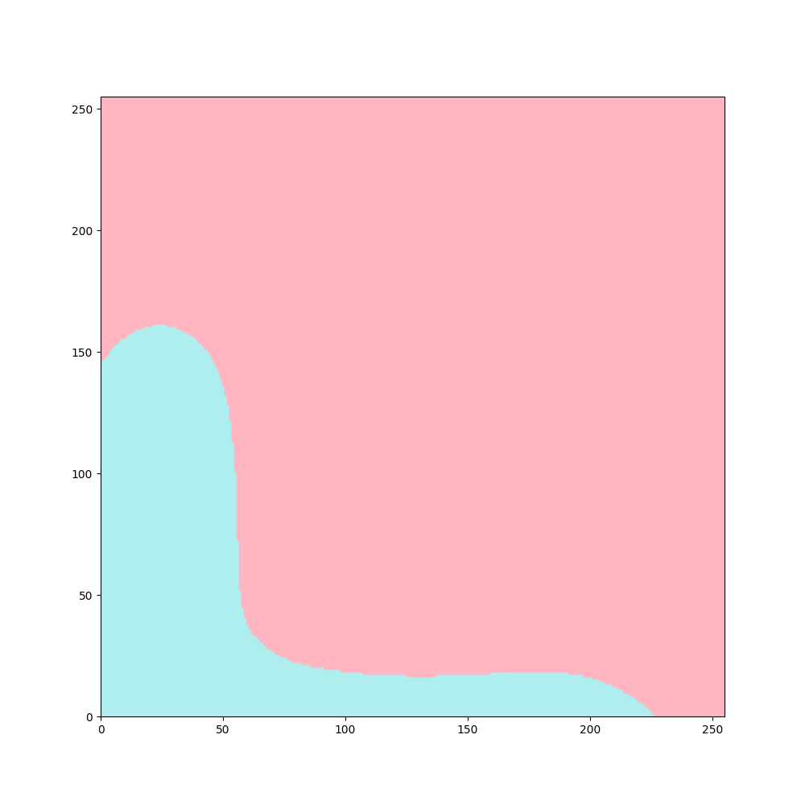
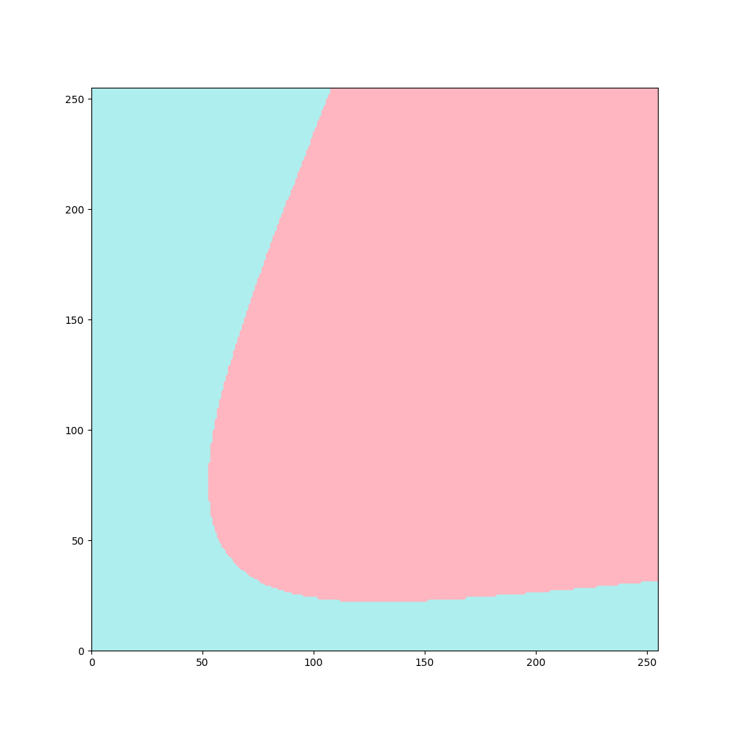
CS-SVMの学習に用いるカーネルの選定
各カーネルにおける閾値曲線を比較し，性能が良いと 考えられるRBFとPolyの２つを選定した
Linearカーネル
Sigmoidカーネル
RBFカーネル
Polyカーネル

Slide 24
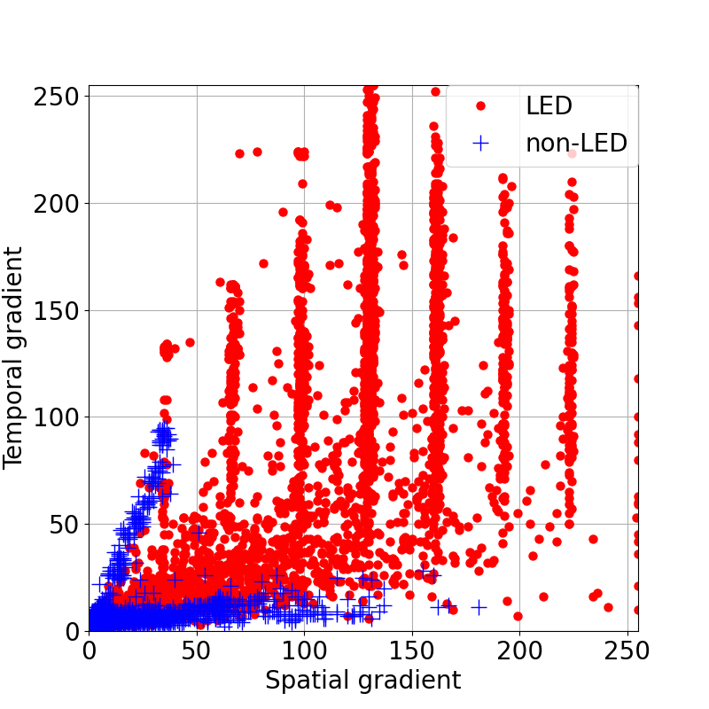
学習データについて
トレインデータ
背景データ：k平均法によるアンダーサンプリングを行った データ数は328
送信機データ：256個のLEDが位置する画素を採用 データ数は256
テストデータ
背景データ：送信機の以外の画素 データ数は6114
送信機データ：LEDが位置する画素を中心とした5x5の画素 データ数は6400

Slide 25
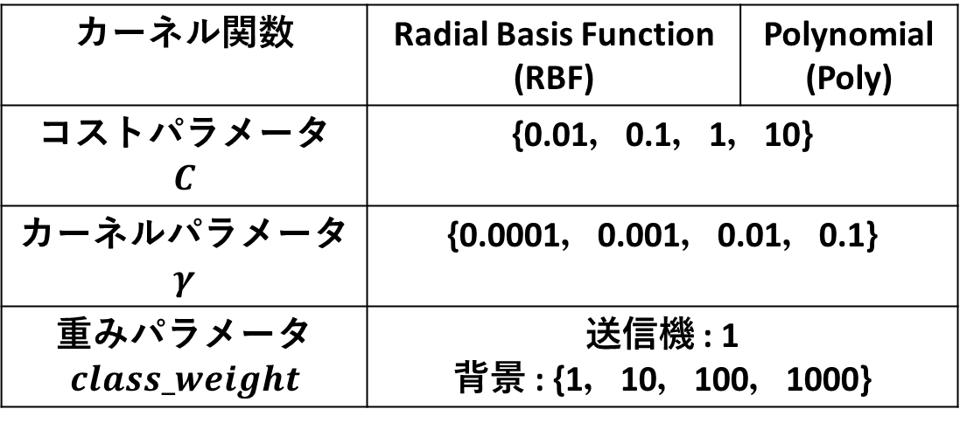
機械学習パラメータの決定
機械学習パラメータは，グリッドサーチを用いて 最適なパラメータを選定した
パラメータの範囲は以下の通り，64通りの組み合わせの中から 最適な学習結果を得たものを選出
カーネル関数 | Radial Basis Function (RBF) | Polynomial (Poly)
コストパラメータ $$C$$ | {0.01，0.1，1，10} | 1
カーネルパラメータ $$γ$$ | {0.0001，0.001，0.01，0.1} | 0.01
重みパラメータ $$class_weight$$ | 送信機 : 1 背景 : {1，10，100，1000} | 送信機 : 1 背景 : 100

Slide 26
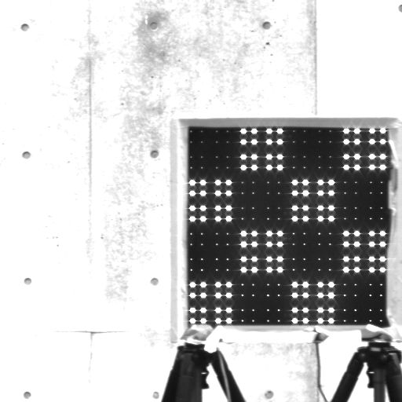
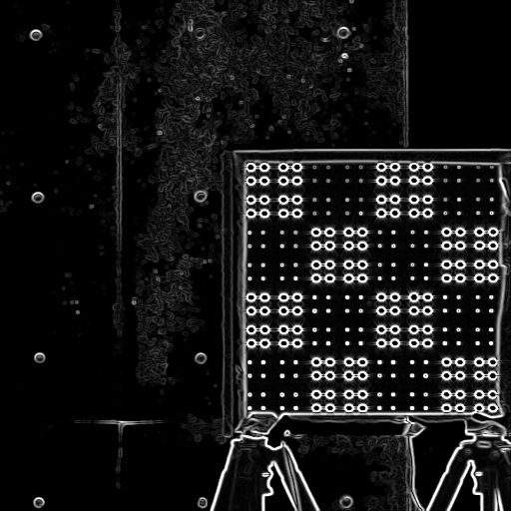
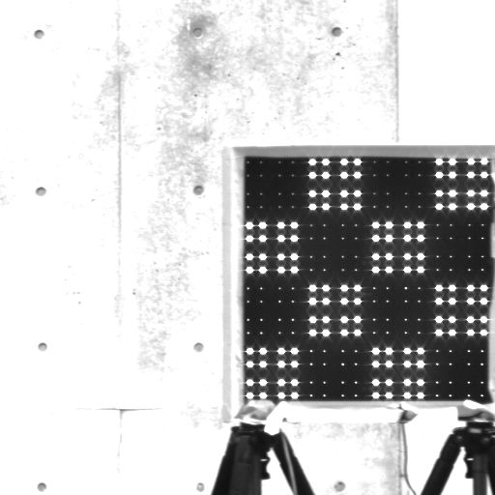
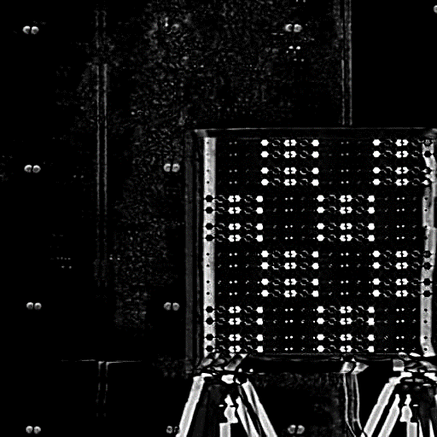
時間勾配と空間勾配
時間勾配（連続画像の輝度値変化）
撮影した連続画像の輝度値変化を測定する
LED送信機は点滅しているため，大きな時間勾配を持つ
空間勾配（単一画像の輝度値勾配）
撮影画像の輝度値勾配 (エッジ) を測定する
輝度値の小さい自然背景は小さい値， 輝度値の大きい物体 (送信機) は大きな値を持つ
撮影画像
処理後の画像
空間勾配
輝度値が変化
時間勾配

Slide 27
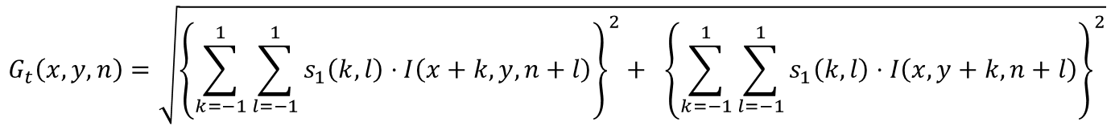
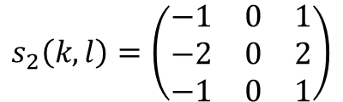
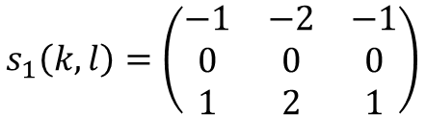
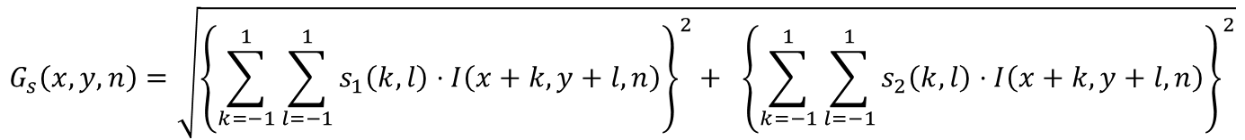
時間勾配と空間勾配の算出
時間勾配
連続した撮影画像の輝度値変化を測定する
空間勾配
単一の撮影画像の輝度値勾配(エッジ)を測定する
$$G_{t}\left(x,y,n\right)=\sqrt{{\left\{\sum_{k=−1}^{1}{\sum_{l=−1}^{1}{s_{1}\left(k,l\right)⋅I\left(x+k, y, n+l\right)}}\right\}}^{2}+ {\left\{\sum_{k=−1}^{1}{\sum_{l=−1}^{1}{s_{1}\left(k,l\right)⋅I\left(x, y+k, n+l\right)}}\right\}}^{2}}$$
縦方向の時間勾配
横方向の時間勾配
$$G_{s}\left(x,y,n\right)=\sqrt{{\left\{\sum_{k=−1}^{1}{\sum_{l=−1}^{1}{s_{1}\left(k,l\right)⋅I\left(x+k, y+l, n\right)}}\right\}}^{2}+ {\left\{\sum_{k=−1}^{1}{\sum_{l=−1}^{1}{s_{2}\left(k,l\right)⋅I\left(x+k, y+l, n\right)}}\right\}}^{2}}$$
x方向の空間勾配
y方向の空間勾配
$$s_{1}\left(k, l\right)=\left(\begin{matrix}−1 & −2 & −1 \\ 0 & 0 & 0 \\ 1 & 2 & 1\end{matrix}\right)$$
$$s_{2}\left(k, l\right)=\left(\begin{matrix}−1 & 0 & 1 \\ −2 & 0 & 2 \\ −1 & 0 & 1\end{matrix}\right)$$

Slide 28
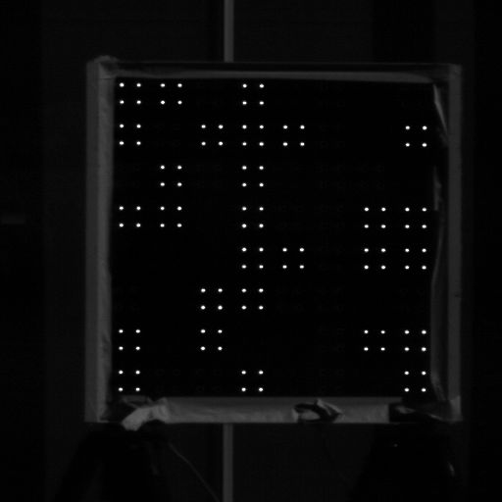
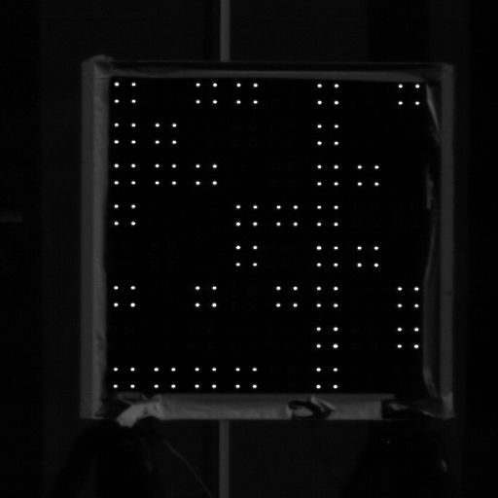
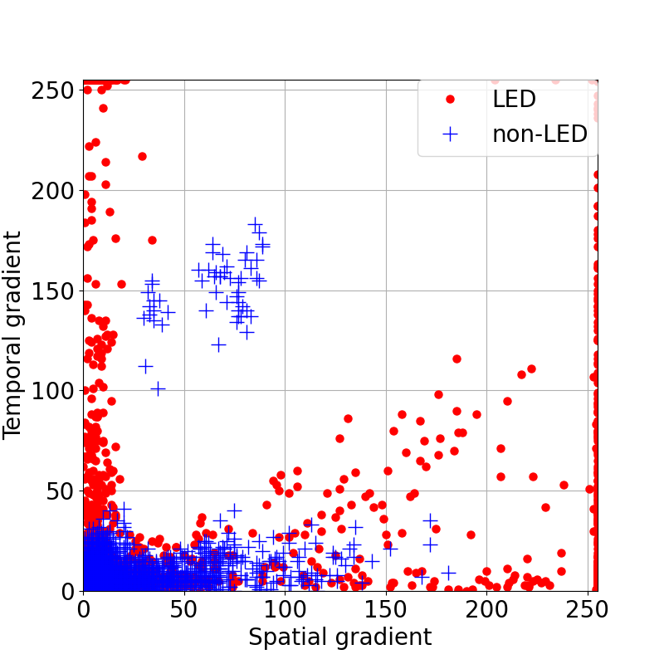


時空間勾配の値
空間勾配
時間勾配
１枚の撮影画像の時空間勾配散布図

Slide 29

時空間勾配散布図
複数画像で平均値を取っているため，空間勾配は離散値
画像1枚
画像8枚で平均

Slide 30




時空間勾配散布図
平均フレーム数，1枚
平均フレーム数，2枚
平均フレーム数，3枚
平均フレーム数，4枚

Slide 31






検出結果の比較画像例
：誤検出背景
従来手法
提案手法：CS-SVM(RBF)
提案手法：CS-SVM(Poly)
誤検出背景
誤検出背景
誤検出背景

Slide 32

従来手法と提案手法の比較
評価指標には以下の3つを用いた
$precision$ (適合率)：送信機と判定した際，真に送信機である割合
$recall$ (再現率)：真の送信機に対し，正しく送信機と判定で来た割合
$F_{1}$：$precision$と$recall$の調和平均
$$precision=\frac{TP}{TP+FP}, recall=\frac{TP}{TP+FN},$$
$$F_{1}=2⋅\frac{precision⋅recall}{precision+recall}$$
$TP$：真のクラス，判別結果が共に送信機である数
$FP$：真のクラスが背景，判別結果が送信機である数(誤検出数)
$FN$：真のクラスが送信機，判別結果が背景である数(見逃し数)

Slide 33

従来手法と提案手法の比較
判別結果と，評価指標を以下に示す
背景データ：6114個，送信機データ：6400個
従来 |  | 予測結果
 |  | 背景 | 送信機
真のクラス | 背景 | 6114 | 0
 | 送信機 | 4893 | 1507
提案 RBF |  | 予測結果
 |  | 背景 | 送信機
真のクラス | 背景 | 6114 | 0
 | 送信機 | 4338 | 2062
提案 Poly |  | 予測結果
 |  | 背景 | 送信機
真のクラス | 背景 | 6113 | 1
 | 送信機 | 4345 | 2055
 | $$precision$$ | $$recall$$ | $$F_{1}$$
従来手法 | 1.000 | 0.235 | 0.381
CSSVM(RBF) | 1.000 | 0.322 | 0.487
CSSVM(Poly) | 1.000 | 0.321 | 0.486
Notes:
直線閾値では，送信機6400のデータに対し，1500個ほどのデータを検出している（25%前後）
今回はSVCでは43%のデータを検出出来ているので，検出データ数で言えば良い（誤り数も一定数あることを忘れてはいけない．）

Slide 34


先行研究における送信機位置補正の効果
位置補正無し
赤：ＬＥＤ，青：ノイズ
位置補正有り
赤：ＬＥＤ，青：ノイズ

Slide 35


従来モデルの捕捉手法における閾値設定の課題
閾値が大きい場合 検出できるLED数が少ない
閾値が小さい場合 背景をLEDとして誤検出
Notes:
現在，閾値を超えた画素を長方形で囲い，これをLEDとして出力している．
LEDすべてを捕捉しているわけではないので，より精度を上げるためには
出来るだけ多くの画素をLEDとして検出したい．
そこで，機械学習によってLEDと背景を分類できないかを考えた．
直線閾値という単純な手法では検出できなかったLEDも検出できるようになり，精度の向上に繋がる

